Slide 1
人工智慧概論與實務

Slide 2
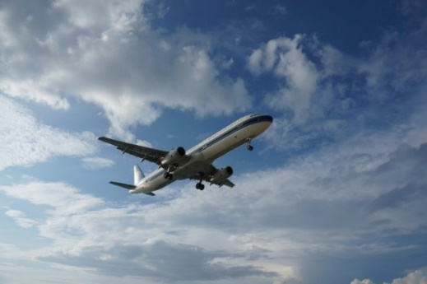
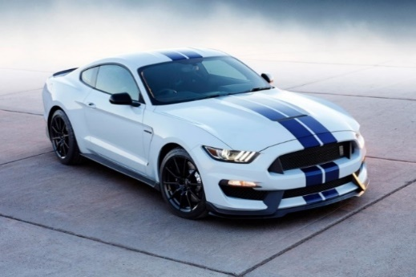
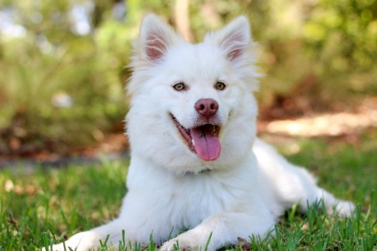
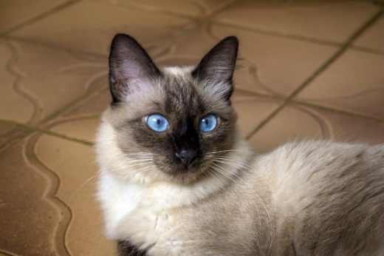
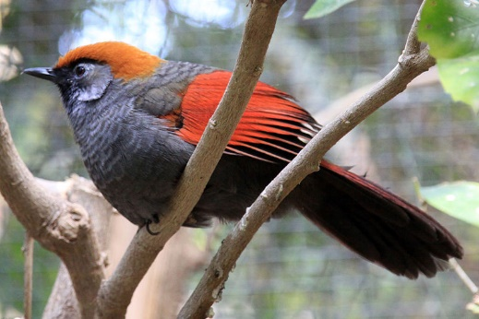
專題實作：圖片物件辨識 CIFAR
CIFAR
常用圖片的資料集
圖片內容稍微複雜一點點，資料量也稍微大一點點，用來實現一些日常生活中常用物件辨識
其中包含飛機、汽車、狗狗、貓咪、小鳥……等類型
Notes:
https://pxhere.com/en/photo/1458445
https://pixnio.com/transportation-vehicles/cars-automobile/car-vehicle-fast-auto-automobile-transportation
https://www.pexels.com/photo/adorable-animal-breed-canine-356378/
https://www.needpix.com/photo/1213319/cat-gata-kitten-feline-animal-animals-care-feline-domestic-animals-Siamese
https://zh.wikipedia.org/wiki/File:Grey_and_Orange_bird_(3312572638).jpg

Slide 3
專題實作：圖片物件辨識 CIFAR
CIFAR
它包含：50000個訓練資料及10000個測試資料
每筆資料都有影像資料與標籤資訊（正確答案）
影像資料為32*32的彩色圖像
標籤資訊為10種常見物件

Slide 4
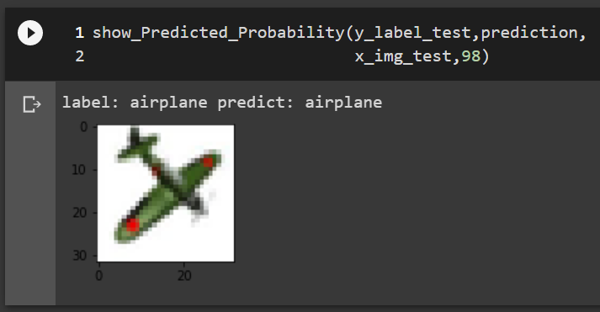
專題實作：圖片物件辨識 CIFAR
CIFAR單筆的資料內容大概是長這個樣子：一個32*32的彩色圖像，一個資料標籤
所以，當我們訓練完模型，得到預測資料後，就可以設計一個函式來完整地呈現資料
像左圖就是圖像和標籤是表示飛機，然後預測結果也是正確地辨識出飛機

Slide 5
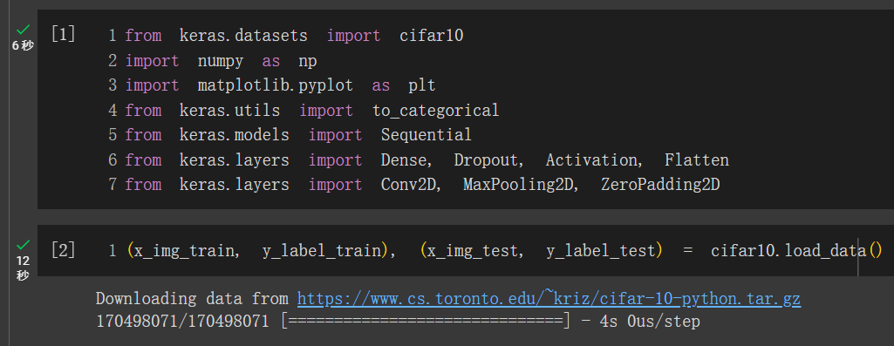
然後就是開始我們的實作時間了
載入需要的函式庫
接著就是從外部的雲端空間下載資料集到我們的專案裡
下載過程應該會蠻快的，但是相比於MNIST，就會比較久一點點

Slide 6
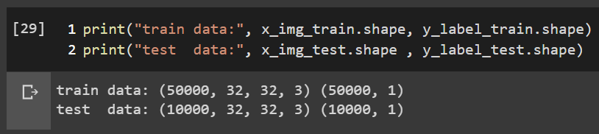
然後就是開始我們的實作時間了
這邊來確認一下資料量，看看訓練資料及測試資料的總數是多少
50000個訓練資料和10000個測試資料
影像資料為32*32的彩色圖像以及對應數量的標籤

Slide 7
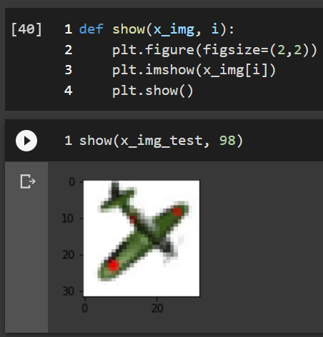
然後就是開始我們的實作時間了
設計一個函式來把圖像資料印出來
為什麼沒有上面的標籤?
因為要顯示這些文字前，我們還需要做一些資料處理，這部份會在之後帶著同學一步一步地來進行

Slide 8
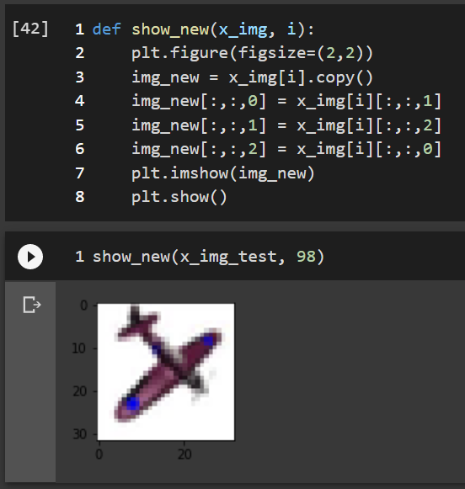
然後就是開始我們的實作時間了
設計一個資料對調的式子，將表示色彩的資料交換存放：
色彩通道0 ←色彩通道1
色彩通道1 ←色彩通道2
色彩通道2 ←色彩通道3

Slide 9
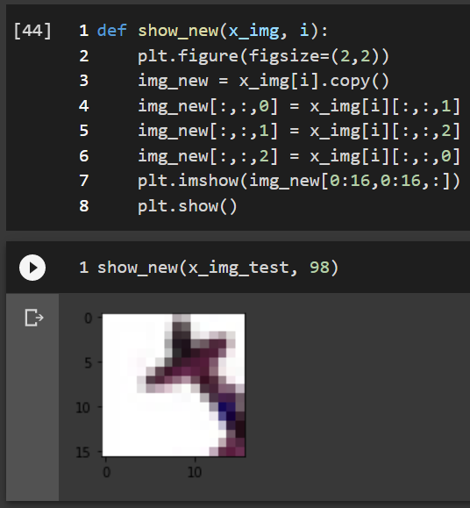
然後就是開始我們的實作時間了
運用矩陣運算的概念，就可以直接裁出我們想要的大小了

Slide 11
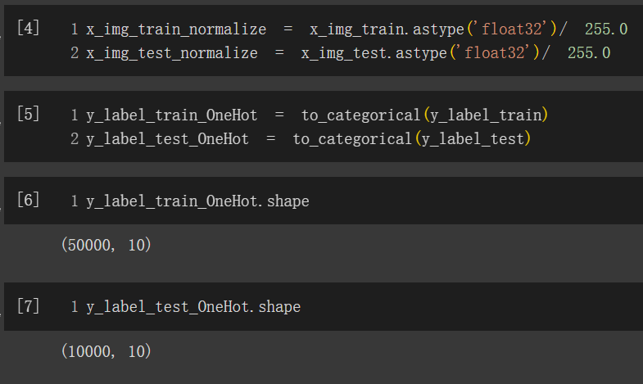
在把資料丟進模型訓練之前，需要進行一些資料預處理的步驟
對於每種不一樣的應用，也會有自己不同的資料預處理的步驟

Slide 12
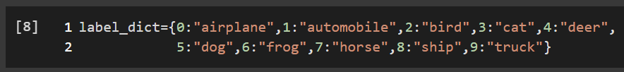
在把資料丟進模型訓練之前，需要進行一些資料預處理的步驟
使用python的字典功能（dictionary），將分類從數字編號自動變成可讀的字串

Slide 13
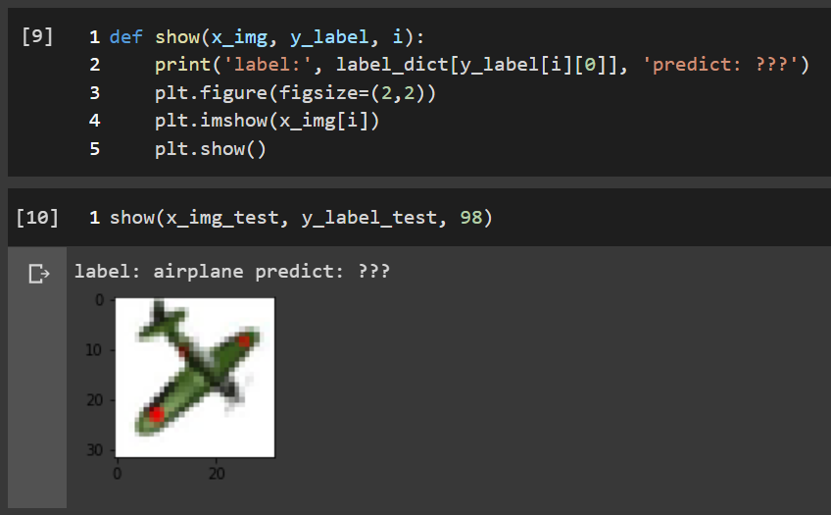
所以當從標籤取值時，標籤數字編號就能夠自動地轉換成字串的方式來敘述該物件，方便使用者閱讀
給各位同學思考看看後半部份，在取得模型預測資料後，如何使用字典功能來顯示預測資料?

Slide 15
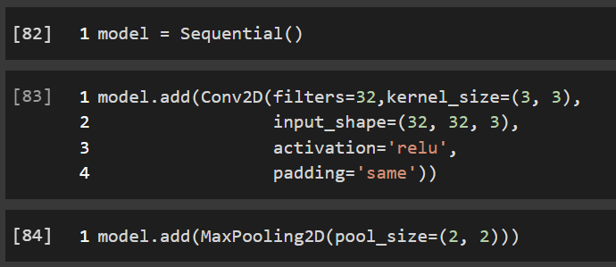
開始建立模型
使用線性堆疊模型
設定第1、2層間的參數，像是輸入的資料是32*32的彩色圖片、用來處理卷積運算的特徵值是3*3以及激發函數等設定
設定第2、3層間的參數，這邊只有一個重要的設定，就是設定每次池化的大小是2*2

Slide 16
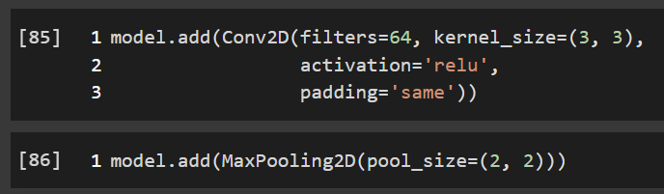
開始建立模型
再一次? 是的，沒錯
設定第3、4層間的參數，我們再做一次卷積運算
設定第4、5層間的參數，我們一樣再做一次池化運算

Slide 17
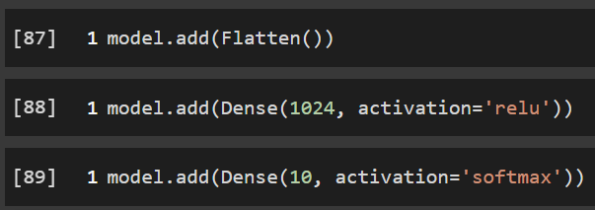
開始建立模型
接下來這層會把多維的資料轉換成神經網路所需要的一維資料
然後設定神經網路神經元個數和激發函數
因為只有十個輸出種類，所以最後這層一定要設定成十個輸出的神經元個數
這樣子就設定好模型的外觀及參數了

Slide 18
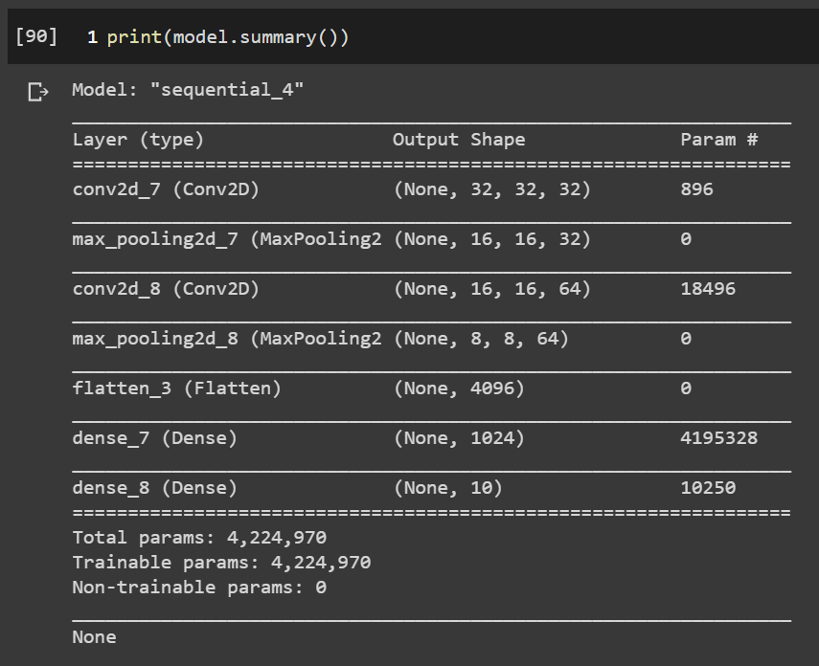
開始建立模型
建立好模型之後，我們可以使用這個函式來看一下模型的簡介

Slide 20
建立好模型後，就可以開始訓練模型了

Slide 21
相較於MNIST的203530，這次的CIFAR竟然有4224970個可訓練參數（20倍以上），所以應該是可以預期到要等比較久的時間

Slide 22
CPU vs GPU
23m vs 37s

Slide 23
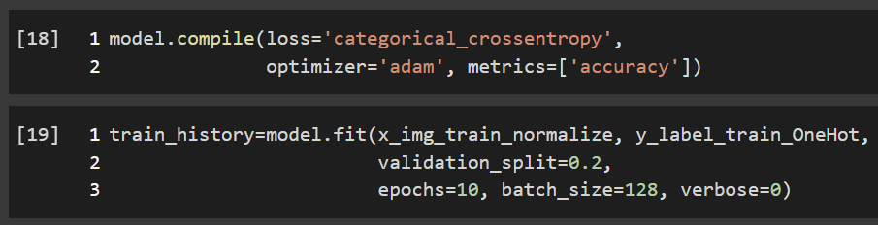
開始訓練模型
和MNIST的多層感知專題一樣，我們需要給予這個訓練程序一些設定，這些設定都會影響到剛剛提到的神經元權重及偏差調整過程
在不同的應用中如何選擇不同的參數，這其實就涉及一些數學推導及實驗，由於課程時間有限及主要目標是帶領同學們學會使用工具，因此我們就都使用預設或是常用的參數就好

Slide 24
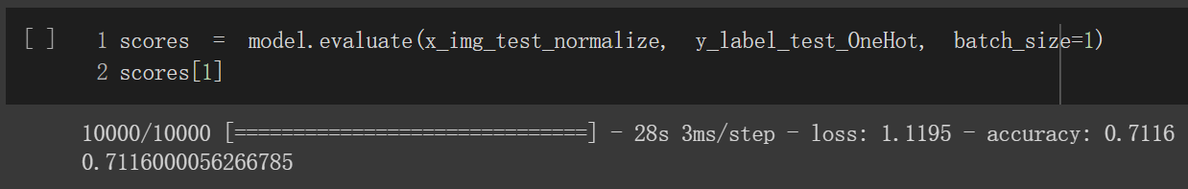
開始訓練模型
上面兩個cell就是關於訓練的設定及開始訓練流程的指令，所以執行時間會比較久一點，加上這次的可訓練參數又是20倍以上的數量，所以就只能等等等……
等待它們執行完後，就代表訓練完成了，我們就可以來看看成果了
使用model.evaluate()這個函式，分別將測試資料及測試資料的標籤代入，就能夠知道整體的準確率是多少

Slide 25
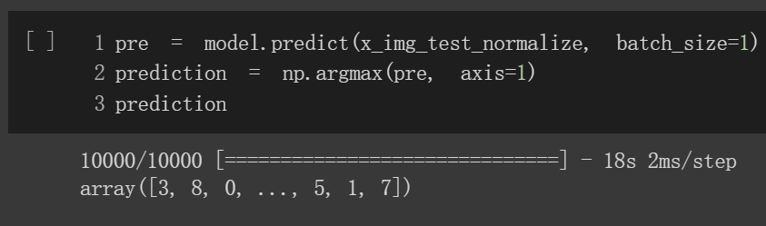
開始訓練模型
我們也能代入自己想要拿來預測的資料，像是這邊是代入測試資料集的部份

Slide 26
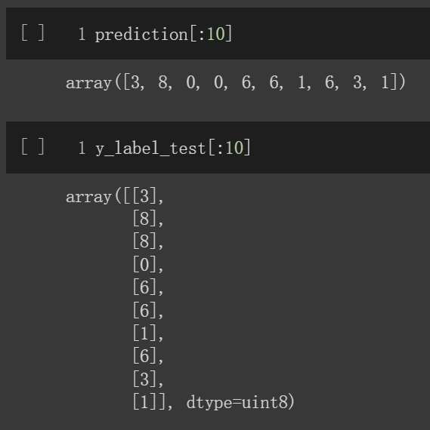
開始訓練模型
我們也能代入自己想要拿來預測的資料，像是這邊是代入測試資料集的部份
接著印出預測後的答案，就可以跟一開始的標準答案比對了
正確答案在這裡。
這邊可以看到上面的預測答案有一個錯了

Slide 28
習題
實作出一個函式，利用測試資料集中的image和label以及prediction加上python的dictionary功能完成右下圖
idx要可以隨意指定

Slide 29
習題
將本專案作為範例，修改成“一個捲積層+一個池化層”和“三個捲積層+三個池化層”的模型
利用下圖的函式，重新測試新模型的準確度，有差很多嗎?
所以會有“三個”專案來檢查

Slide 30


